Slide 1
Corps sculptés dans le décor des Pyrénées Orientales

Slide 2
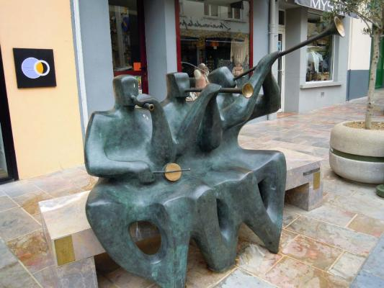
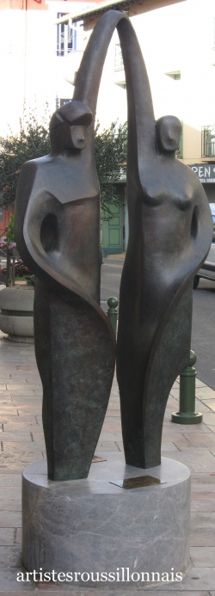
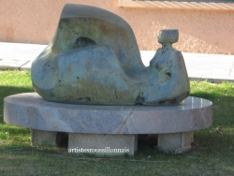
Rosa Serra
Elle vit et travaille à Olot. Son art a pour thème de prédilection le corps humain.

Slide 3
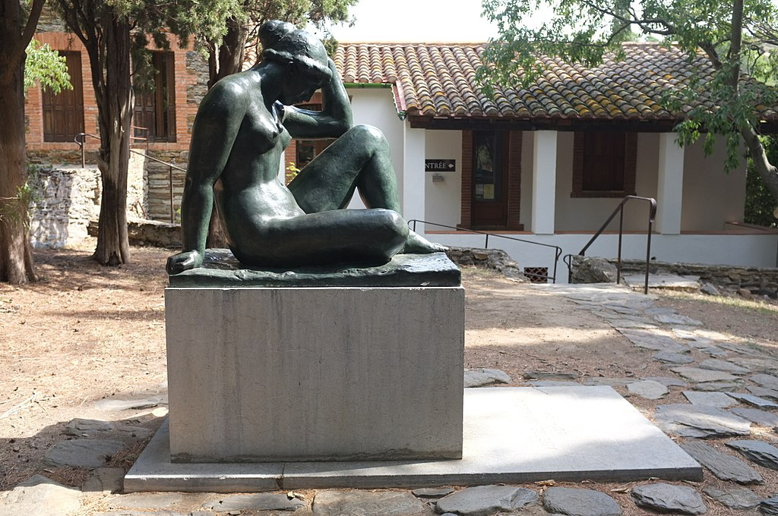
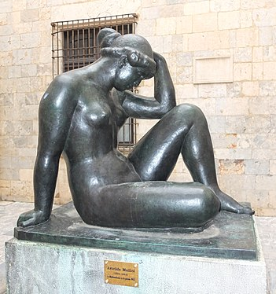
La Méditerranée, 1905, bronze, vue de profil jardin de la métairie de Banyuls-sur-Mer
La Méditerranée (1905), mairie de Perpignan.

